Slide 1
貿易関係証明発給システム
サブＩＤ管理マニュアル
【申請者・代行業者用】
【機能別マニュアル】
2024年10月
日本商工会議所
国際部

Slide 2
目次
１．はじめに
２．サブＩＤの作成
（１）サブＩＤ追加
（２）サブＩＤ通知
（３）サブＩＤ有効化
３．サブＩＤの変更・削除
（１）サブＩＤの変更
（２）サブＩＤの削除
４．Ｑ＆Ａ
1

Slide 3
１．はじめに
・本マニュアルは、2021年9月21日に機能提供を開始するサブＩＤ管理
の利用方法を説明するものです。
・申請者（企業）は、貿易登録時に署名届を提出してサイナーを登録
することで、サイナー毎（個人）にユーザーＩＤが発行されます。
・このユーザーＩＤは第三者への貸与・共有を禁止しているため（サ
ービス利用規約第９条第３項）、署名者が第三者に申請事務を依頼
する場合、サブＩＤを作成してお渡しいただく必要があります。
・第三者とは、社内、社外を問わずサイナー本人以外を指します。社
内でもサイナー本人以外が申請する際は、ユーザーＩＤを共有せず
サブＩＤをご利用ください。

Slide 4
１．はじめに
〇ＩＤの種類
 | 管理者ＩＤ | ユーザーＩＤ | サブＩＤ
配付数 | １貿易登録毎に１つ | １署名者毎に１つ （署名者数の上限無し） | １人１つ （上限無し）
発行者 | 貿易登録完了後、 システムが生成 | 署名届の内容に基づき システムが生成 | 署名者が作成 （ユーザーＩＤ利用）
確認方法 | 貿易登録証に記載 （貿易登録完了後に商工会議所から交付） | 署名登録証に記載 （管理者ＩＤでログインして出力） | サブＩＤ作成元の署名者に確認
用途 | ・貿易登録内容の変更申請 ・有効期間到来時の更新申請 ・署名登録証（ユーザーＩＤ・パスワード）の閲覧、出力 | ・貿易関係証明の発給申請 ・発給申請履歴の閲覧 ・手数料支払い（クレジット決済） ・証明書印刷 ・サブＩＤの作成/変更/削除 | ・貿易関係証明の発給申請（署名者はサブＩＤ作成元） ※以下は、当該サブＩＤの発給申請分のみ対象 ・発給申請履歴の閲覧 ・手数料支払い（クレジット決済） ・証明書印刷
※サブＩＤは作成元ユーザーＩＤが有効な場合のみ利用可能です。ユーザーＩＤが削除されている場合
や、貿易登録の有効期限が切れている場合、サブＩＤはご利用いただけませんのでご注意ください。

Slide 5
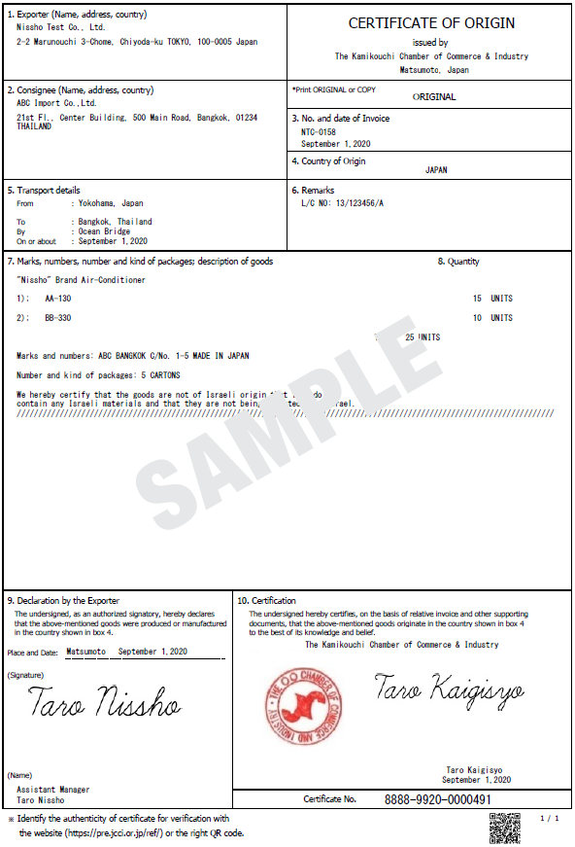
１．はじめに
〇サブＩＤ申請時の署名欄
・サブＩＤで申請した場合、原産地証明書の9欄（輸出者宣誓欄）には、
当該サブＩＤを作成したユーザーＩＤに紐づく署名者情報が印字されます。
サイン形状および英文氏名は、サブIDを発行したユーザーIDに紐づく署名者情報を印字

Slide 6
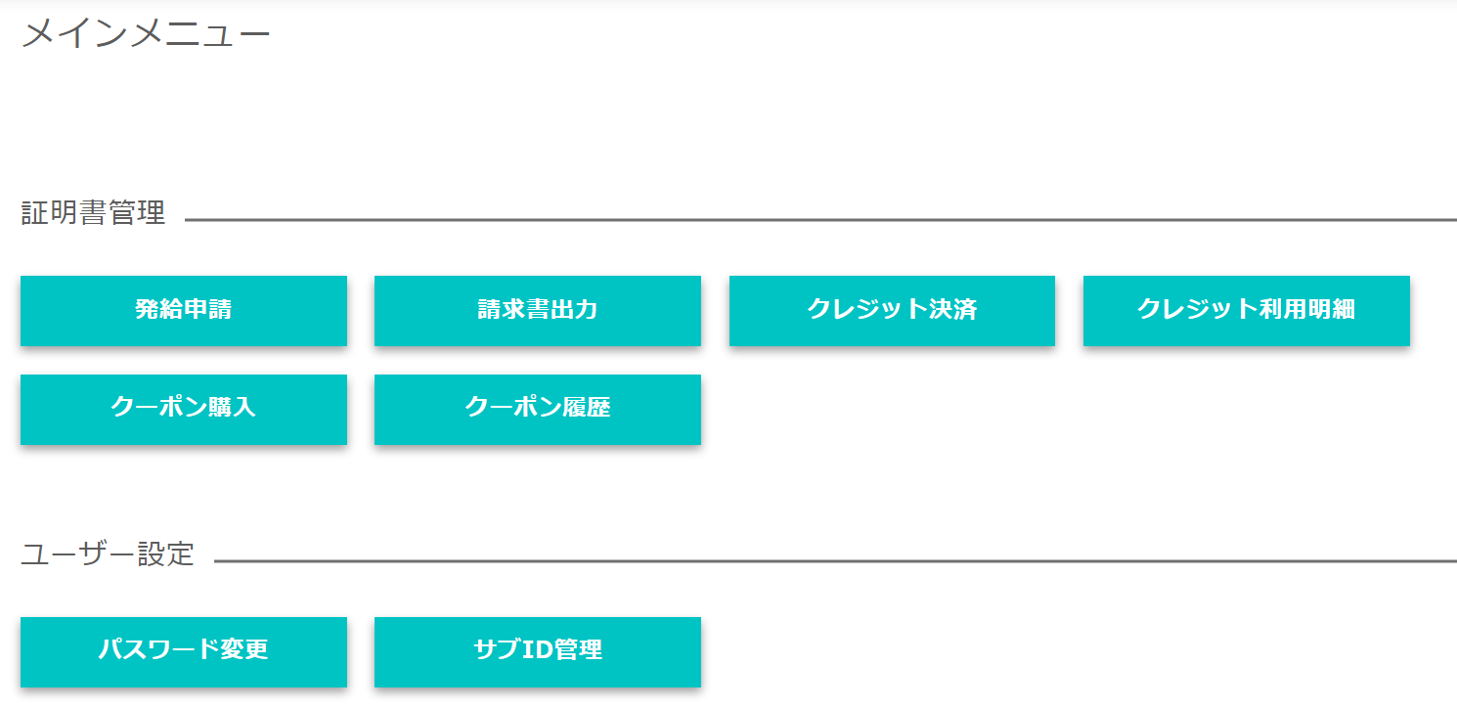
２．サブＩＤの作成
申請者
ユーザーID
・サブＩＤの作成は、メインメニューの「サブＩＤ管理」から行います。

Slide 7
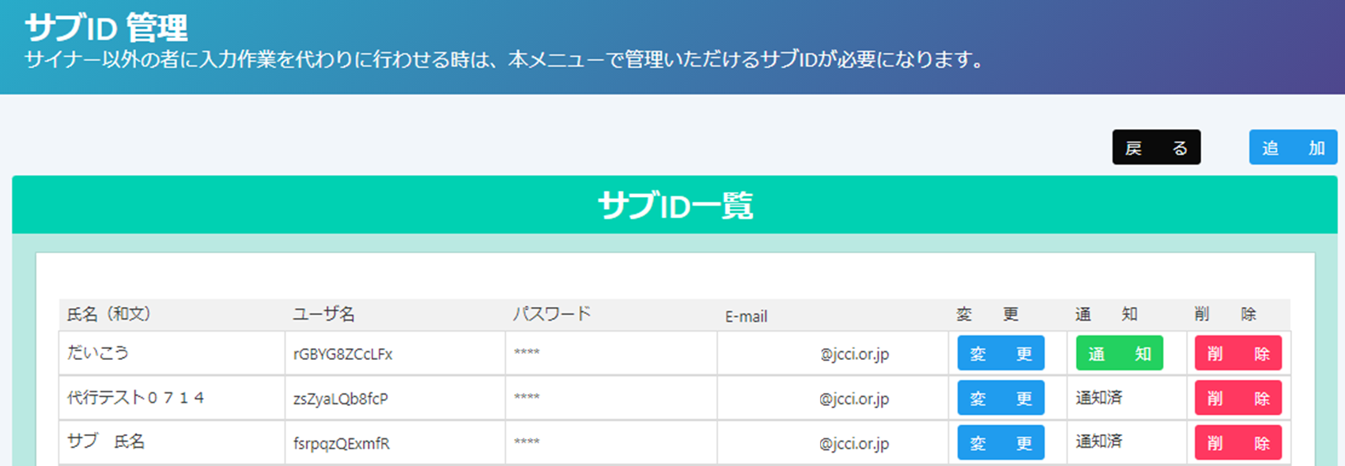
２．サブＩＤの作成
申請者
ユーザーID
（１）サブＩＤの追加
・サブＩＤ管理画面が表示されます。
・下部（緑背景）のサブＩＤ一覧には、作成済サブＩＤが一覧表示されます。
・サブＩＤを新規作成するには、「追加」ボタンをクリックします。

Slide 8
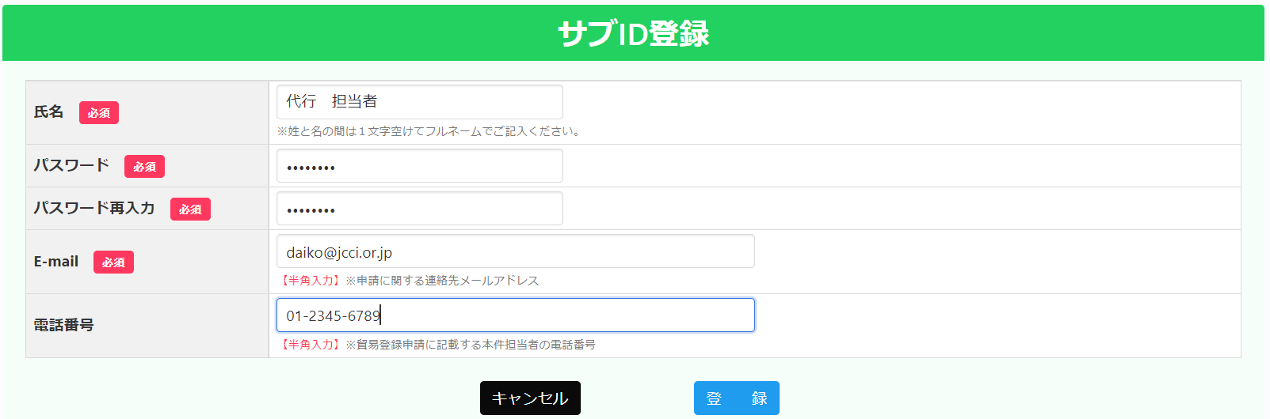
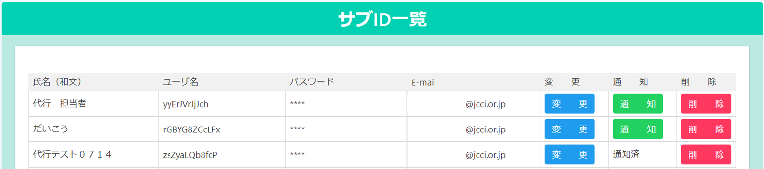
２．サブＩＤの作成
申請者
ユーザーID
（１）サブＩＤの追加
・必要事項を入力後、「登録」ボタンをクリックし、サブＩＤの追加が完了します。
・追加されたサブＩＤは、サブＩＤ一覧に表示されます。

Slide 9
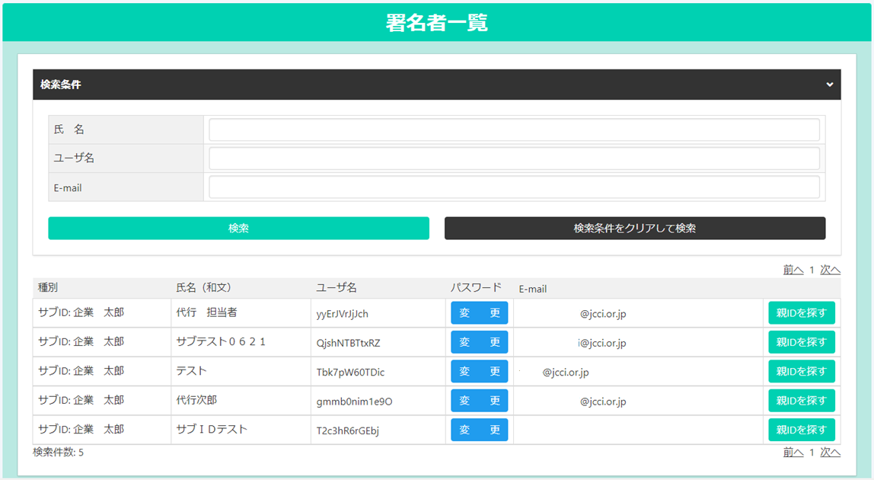
２．サブＩＤの作成
申請者
ユーザーID
（１）サブＩＤの追加
・追加したサブＩＤは、管理者ＩＤの「署名者管理」メニューからも確認いただけます。

Slide 10
２．サブＩＤの作成
申請者
ユーザーID
（２）サブＩＤの通知
・追加したサブＩＤは、当該サブＩＤの利用者に対して通知を行い所定の有効化手続きが完了した後、
利用可能となります。
・通知を行うには、サブＩＤ一覧から「通知」をクリックします。

Slide 11
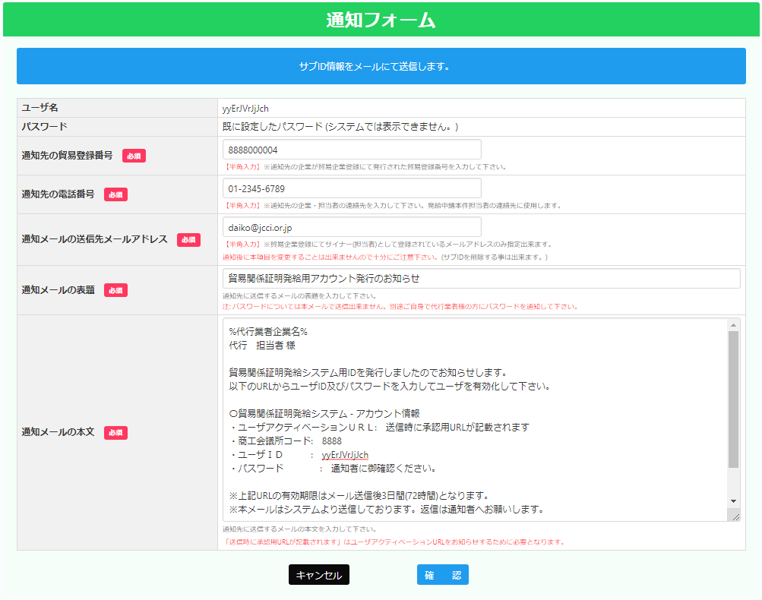
２．サブＩＤの作成
申請者
ユーザーID
（２）サブＩＤの通知
・サブＩＤの利用者に対し、メールで通知を行います。
・確認ボタン押下後、「通知メールの送信先メールアドレス」宛にシステムからメールが送信されます。
【通知先の貿易登録番号】
・自社または商工会議所に貿易登録
している代行業者の貿易登録番号
（貿易登録証に記載）
【通知メールの送信先メールアドレス】
・貿易登録時に入力した連絡先担当者
または署名者のメールアドレスと、
ドメイン（アドレスの@以降）が
一致している必要があります。
【通知メールの表題/本文】
・初期内容から変更可能です。

Slide 12
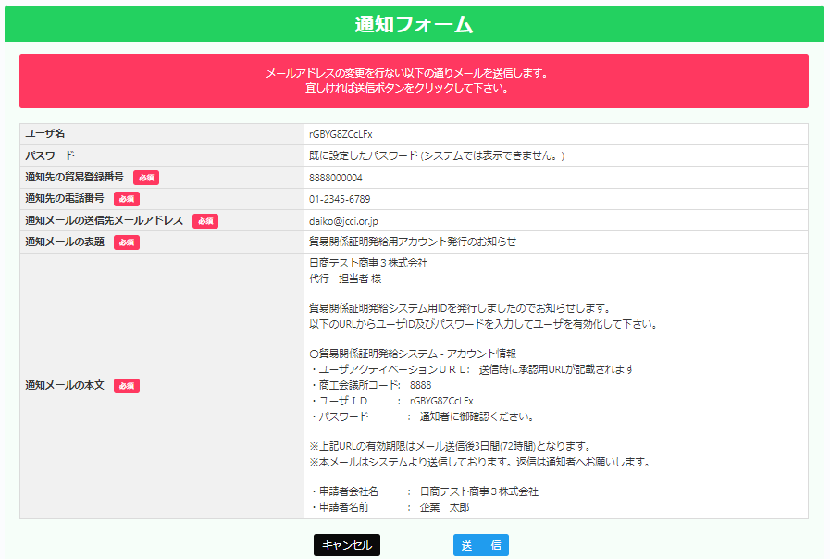
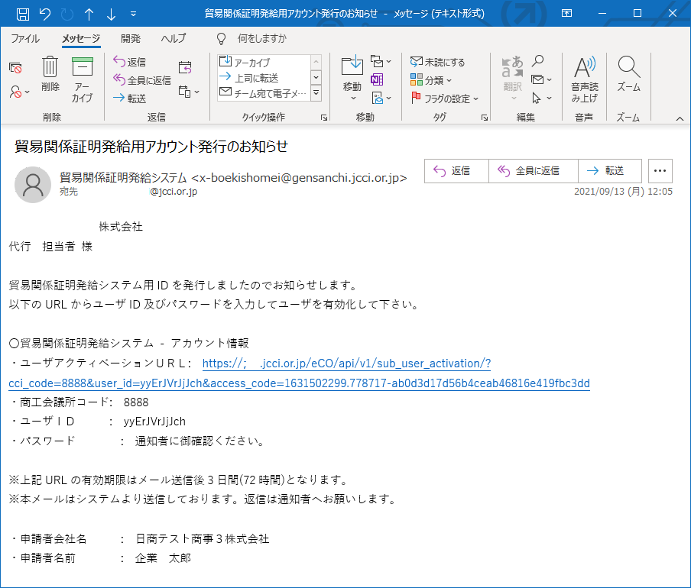
２．サブＩＤの作成
申請者
ユーザーID
（２）サブＩＤの通知
・通知内容を確認し、「送信」ボタンをクリックすると、通知メール（貿易関係証明発給用アカウント発
行のお知らせ）が送信されます。

Slide 13
２．サブＩＤの作成
サブID
（３）サブＩＤの有効化
・サブＩＤ利用者は、メール記載の「ユーザアクティベーションＵＲＬ」をクリックし、
有効化手続きを行います。

Slide 14
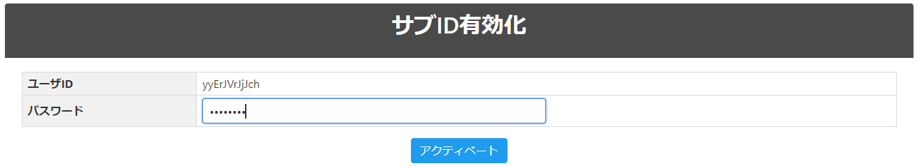
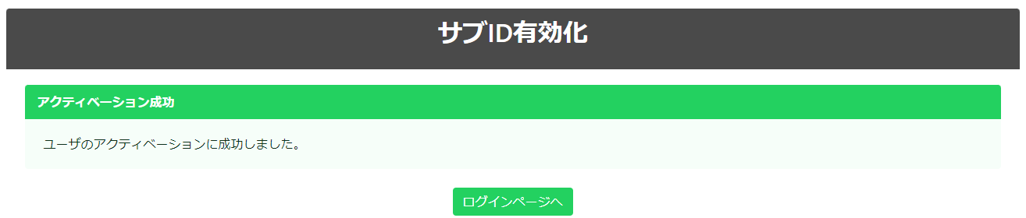
２．サブＩＤの作成
サブID
（３）サブＩＤの有効化
・サブＩＤ作成元の署名者にパスワードを確認し、アクティベートをクリックします。
・画面に「アクティベーション成功」と表示されれば、有効化は完了です。通知された
サブＩＤとパスワードを用いて、システムにログインすることが可能になります。

Slide 15
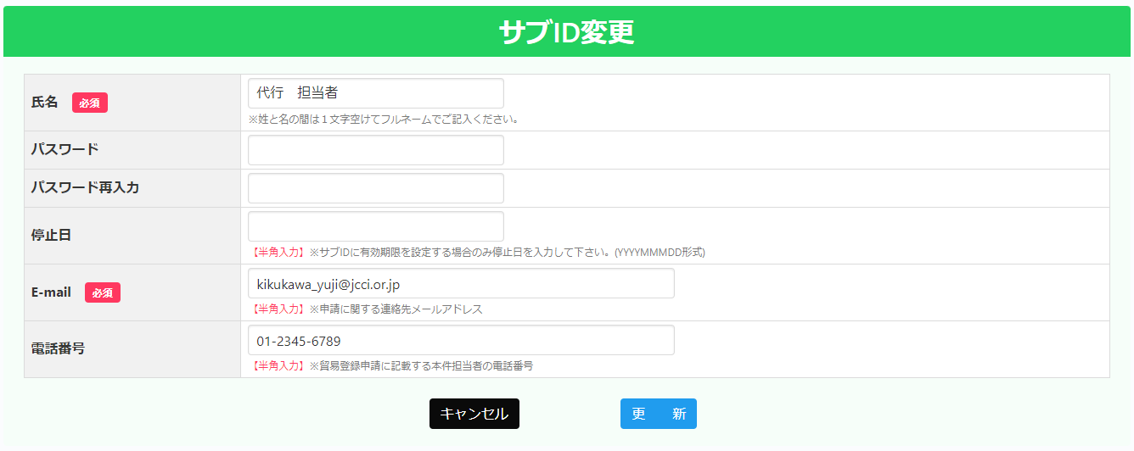
３．サブＩＤの変更・削除
申請者
ユーザーID
（１）サブＩＤの変更
・サブＩＤ追加後、サブＩＤの情報を変更する場合はサブＩＤ一覧から「変更」をクリックします。
・サブＩＤとパスワードを用いて、システムにログインすることが可能になります。

Slide 16
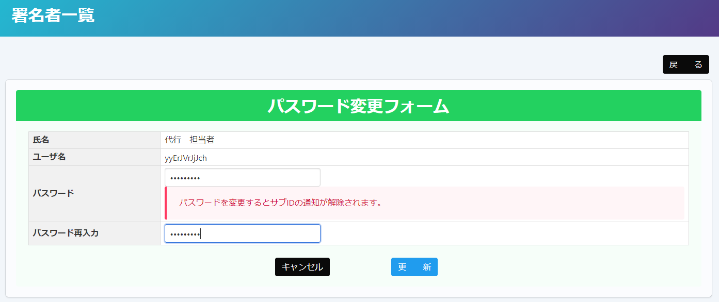
３．サブＩＤの変更・削除
申請者
管理者ID
（１）サブＩＤの変更
・サブＩＤのパスワードは、管理者ＩＤでも変更可能です。
・ただし、管理者ＩＤでパスワード変更すると通知が解除されます。パスワード変更後、再度通知を
行っていただく必要があります。

Slide 17
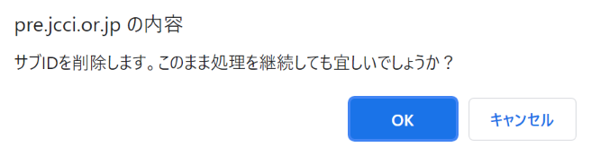
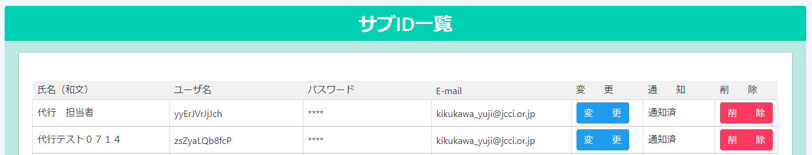
３．サブＩＤの変更・削除
申請者
ユーザーID
（２）サブＩＤの削除
・サブＩＤ一覧から「削除」をクリックすると、当該サブＩＤは削除されます。
※削除後、復元することはできませんのでご注意ください。

Slide 18
４．Ｑ＆Ａ
Ｑ．他の商工会議所に貿易登録している代行業者に対して、サブＩＤを通知できますか？
Ａ．不可です。自社あるいは同じ商工会議所に登録する代行業者のみサブＩＤの通知が可能です。
Ｑ．サブＩＤのパスワードを紛失しました。
Ａ．商工会議所では、パスワードを含むサブＩＤの情報を一切確認することができません。システム内
で確認する方法もありませんので、署名者にお問合せください。署名者も分からない場合、署名者
はシステムの「サブＩＤ管理」から当該サブＩＤの「変更」を選択し、パスワードを再設定するこ
とが可能です。
Ｑ．サブＩＤの通知ができません。画面には「通知先の貿易登録番号が間違っているかこのメールアド
レスが登録されておりません。」とエラーが表示されています。
Ａ．貿易登録番号は、貿易登録証に記載されている10桁の数字を入力してください。メールアドレスは
貿易登録時に連絡先担当者・署名者として登録されたメールアドレスとのドメイン（＠以降）の一
致を求めています。このため、個人の連絡先（Gmail等）など貿易登録にないメールアドレスに対し
て通知を行うことができません。
Ｑ．サブＩＤでの発給申請時、本件に関するご担当者欄の「氏名」と「E-mail」が変更できません。
Ａ．使い回しや成りすましを避けるため、 「氏名」と「E-mail」は、サブＩＤに紐づく情報が反映され
ます。変更が必要な場合は、サブＩＤ作成元の署名者がサブＩＤに紐づく情報を変更するか、別の
サブＩＤを作成いただく必要があります。
Ｑ．サブＩＤで発給申請後、ユーザーＩＤでクレジット決済や証明書出力を行うことは可能ですか？
Ａ．可能です。

